Slide 1
školení BOZP pro studenty kurzu
E1241:Experimentální a aplikovaná toxikologie a ekotoxikologie - cvičení

Slide 2
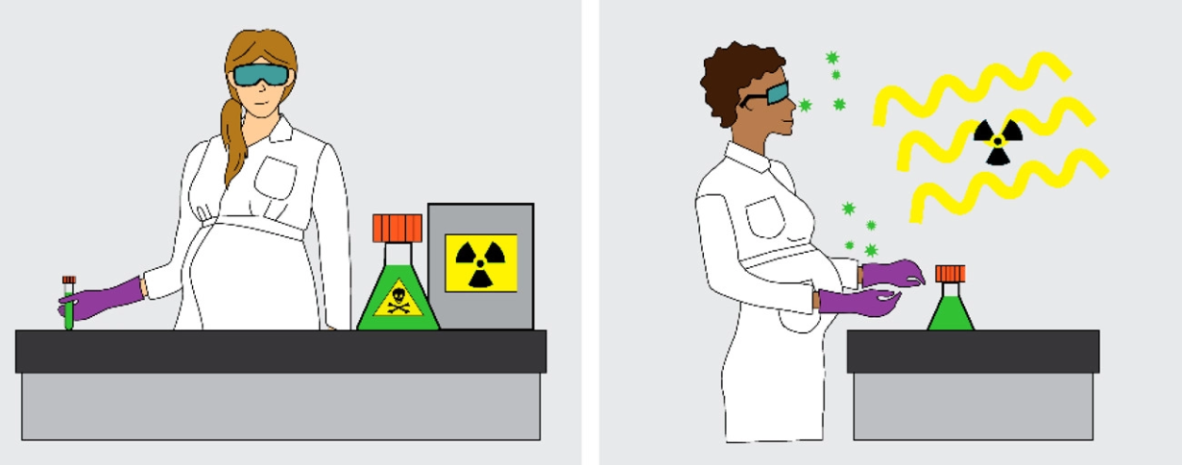
Nebezpečí v laboratořích
Zákaz vstupu do laboratoří:
Ženy v období těhotenství a kojení nesmí vstupovat do laboratoří. (V č. 180/2015 Sb.)
- bezodkladně nahlásím těhotenství svému nadřízenému!
ve stavu ovlivněném alkoholem či omamnými látkami, či ve zdravotním stavu, který má za následek snížení schopnosti bezpečné práce.

Slide 3
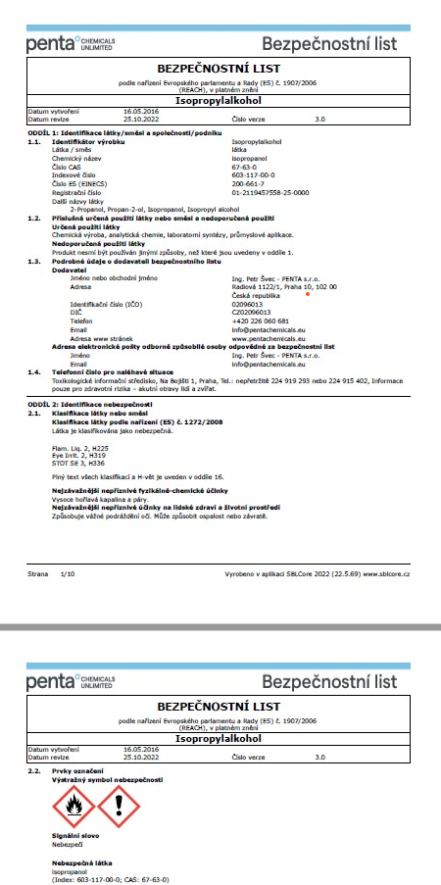



Chemikálie – bezpečné zacházení
Bezpečnostní list
Zákaz manipulace:
  Pouze ti, co s danou chemikálií pracují- seznámení
OOPP
  Pracovní oděv
  chemicky odolné rukavice
  spreje – bezpečnostní brýle
  Obuv s uzavřenou špicí
Nepoužívat nádoby od potravin (lahve od vody)

Slide 4




Chemikálie – bezpečné zacházení
Skladování:
  Hořlaviny a oxidanty – odděleně, požárně odolná nebo odtahovaná skříň
  Ostatní chemikálie – uzavřená skříň, nejlépe kovová
  Čisté a pečlivě uzavřené nádoby
Po práci si pečlivě umýt ruce
Hořlaviny – nepoužívat u zdroje tepla
Chemické odpady – stejná pravidla zacházení jako chemikálie
Havárie:
  Požár
  Vylití, vysypání

Slide 5

Laboratoře – bezpečný pohyb
Zákaz jídla a pití
Nesahat:
  Nebezpečné předměty – ostré, horké povrchy
  Laboratorní vybavení, se kterým nepracuji
  Nebezpečné chemikálie, úkapy, louže
  Hrozí-li omrznutí, podchlazené předměty brát v tepelně odolné rukavici
Zachycení se o pohybující se části zařízení (třepačka, vortex)
  X volné delší vlasy, volný oděv, rozepnutý plášť
Jakékoli předměty nesouvisející s aktuální pracovní činností do pracovny/laboratoře nepatří
  potenciální zdroj úrazu, havárie, požární nebezpečí

Slide 6
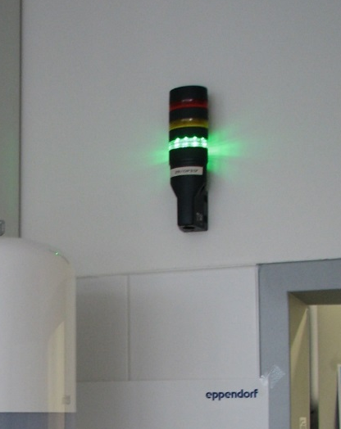
Signalizace výkonu digestoře
Kapacita VZT za hranicí
minimálně jednu z digestoří na dané straně pavilonu je třeba přestat používat
Kapacita na hranici
můžeš pracovat, ale není možné používat další digestoř
je vhodné zkontrolovat, jestli nelze některou digestoř vypnout
Dostatečný odtah VZT
můžeš pracovat

Slide 7
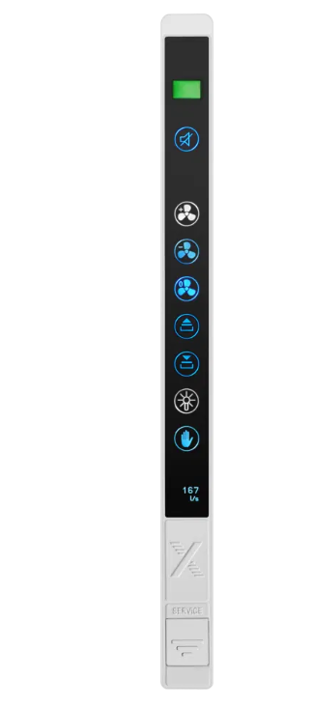
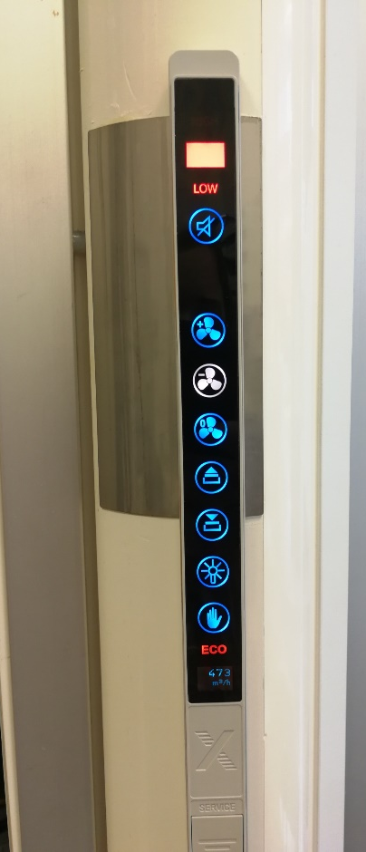
Signalizace výkonu digestoře
Optická a akustická signalizace bezpečnostních funkcí digestoře
Tříbarevný displej (zelená, žlutá, červená) s textem HIGH a LOW
Výběr operačního módu
Otevíraní a zavíraní digestoře
Zapnutí a vypnutí světla digestoře
Displej zobrazující skutečný stav průtoku vzduchu
Manipulace a otevřené experimenty s chemickými látkami jsou povoleny pouze ve funkční digestoři nebo v sterilním boxu.

Slide 8
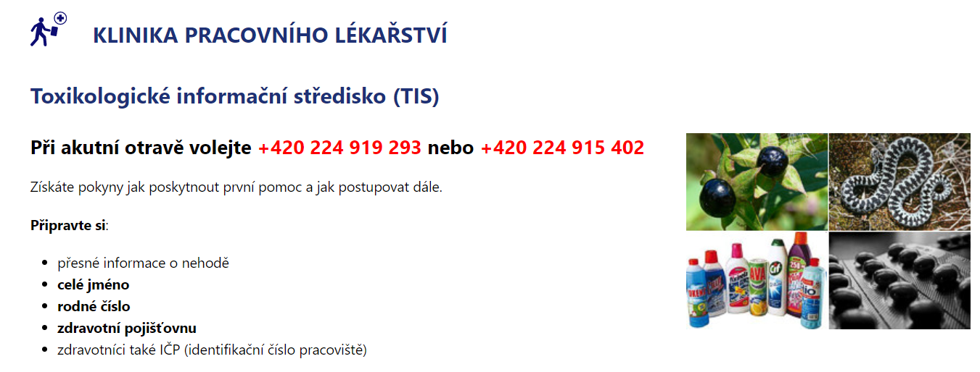
Toxické chemikálie
Určené H-větami:
  H300 - Při požití může způsobit smrt.
  H310 - Při styku s kůží může způsobit smrt.
  H330 - Při vdechování může způsobit smrt.
Evidence množství a osob, které s chemikálií nakládají
Ti, kdo nemají VŠ chemické vzdělání, musí být prokazatelně proškoleni
na bezpečnostní pokyny k dané chemikálii
Důkladně se chránit – používat stanovené OOPP v souladu s bezpečnostním listem
První pomoc – vždy volat Toxikologické informační středisko
Prostředky k likvidaci úniku
  OOPP (pracovní oděv, ochrana dýchacích cest, rukavice)
  Sorbent (včetně smetáčku a lopatky a nádoby na kontaminovaný sorbent)

Slide 9
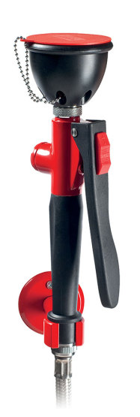
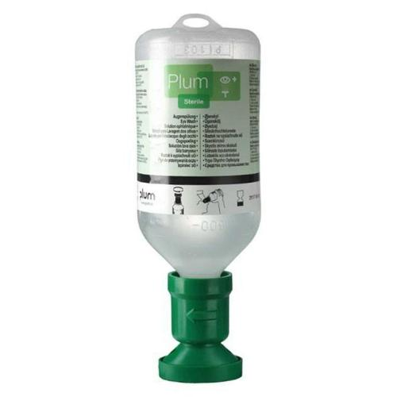

Chemikálie – první pomoc
1. Oči – dlouze omýt vodou – umyvadlo, laboratorní oční sprchy – výplach fyziologickým roztokem
Kůže – dlouze omýt vodou – umyvadlo, laboratorní oční sprchy
Nadýchání – vydýchat se na chladném čerstvém vzduchu
Požití – postupovat dle pokynu záchranné služby
2. Zavolat záchrannou službu, Toxikologické informační středisko
3. Ošetření z lékárničky podle pokynů záchranné služby desinfekce,
obvazový materiál
4. Nahlásit vedoucímu a referentovi BOZP jako úraz

Slide 10
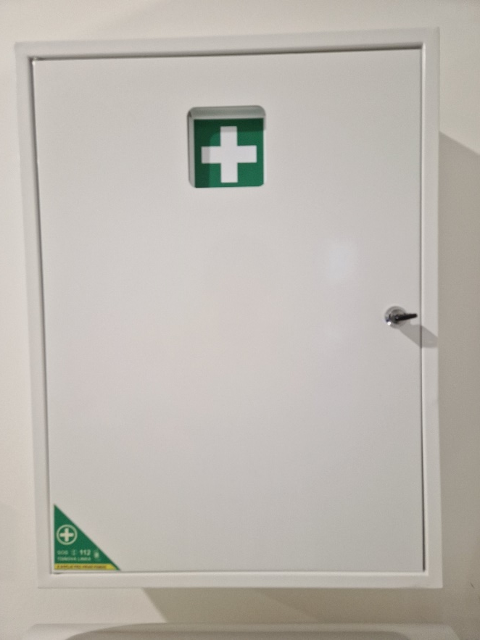
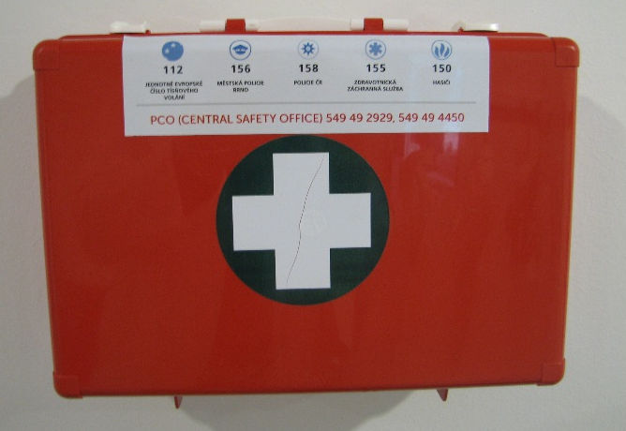
Poskytnutí první pomoci
O všech úrazech a nehodách, i těch méně vážných, informujte:
Svého přímého nadřízeného
Referentu BOZP a PO, který vyhotoví „Informační list o ůrazu“.
Proč? Vyšetřování málo vážných úrazů má především preventivní roli!
Pozor na bezpečnou manipulaci, v prvé řadě chraňte sami sebe!
Lékárničky v každém podlaží.
Nahlaste doplnění vyčerpaného
zdravotnického materiálu referentovi BOZP a PO

Slide 11

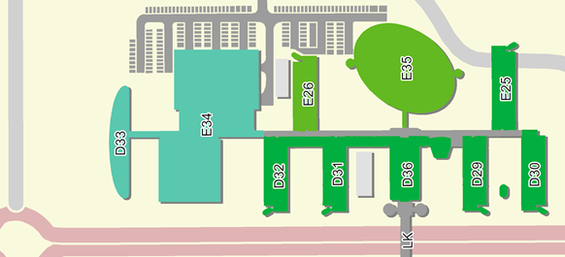
Postup při volání záchranné služby
  Volejte Zdravotnickou záchrannou službu číslo 155 (112).
Operátorovi sdělte následující údaje:
Vaše jméno
Kde jste a kudy mají přijet - Univerzitní kampus Bohunice, ulice Studentská, pavilon D29, podlaží, místnost. Kruhový objezd → odbočka Studentská → první chodník vpravo - FSpS → zprava objet první pavilon → zastavit na vydlážděné ploše.
Základní údaje o zdravotním stavu zasaženého (pohlaví,
přibližný věk, stav dýchání a vědomí, reakce na podněty,
krvácení, popis nehody).
zavolejte PCO na tel. čísle 2929
ohlaste místo nehody (číslo dveří), uveďte, zda vyšlete osobu
- doprovod lékaře na místo zásahu. PCO bude informovat
příslušnou recepci a vyšle na místo nehody pochůzkáře
Pokud ohlašovatel nemůže vyslat doprovod, upozorní obsluhu PCO, aby doprovod zajistila pomocí pochůzkáře.

